Slide 1
SmoothRide
Современная технология дорожного ремонта

Slide 2
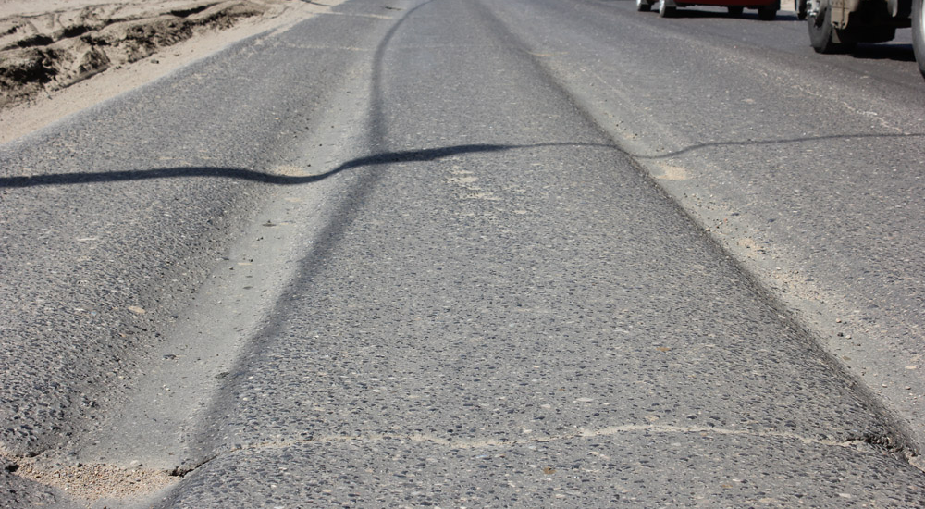
Ремонт дорог –
самая распространенная задача!
Notes:
Программа БКАД – Безопасные качественные автодороги

Slide 3
Традиционный
процесс ремонта
Notes:
To understand how the automated process will evolve, let’s start with a look at the traditional construction process.
Please keep in mind that this depiction is a generalization, and is most likely representative of a general construction project.
3

Slide 4
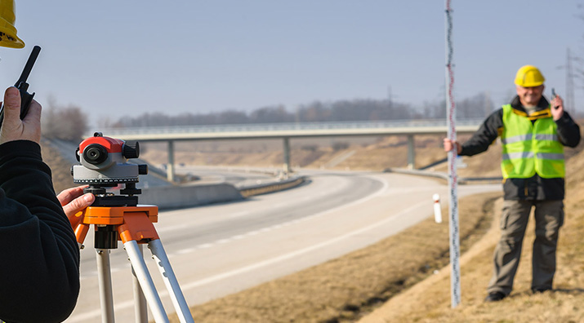
Сбор данных Топосъёмка

Slide 5
Проектируем как умеем

Slide 6
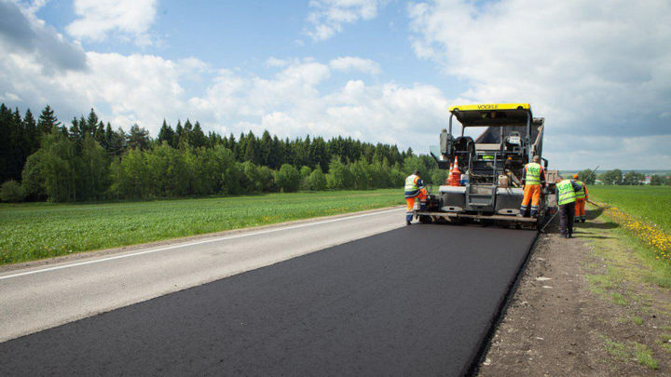
Производим работы
В Ручную

Slide 7
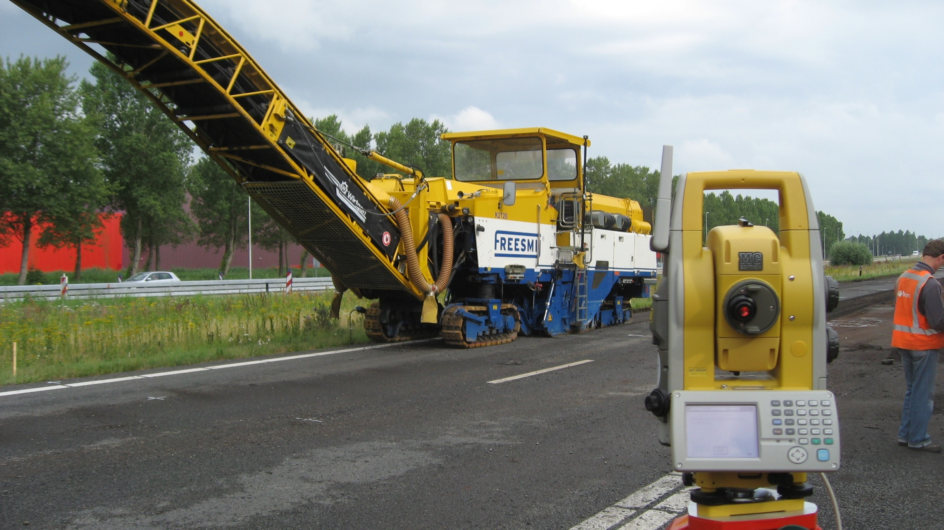
Производим работы
Обычной 3D системой

Slide 8
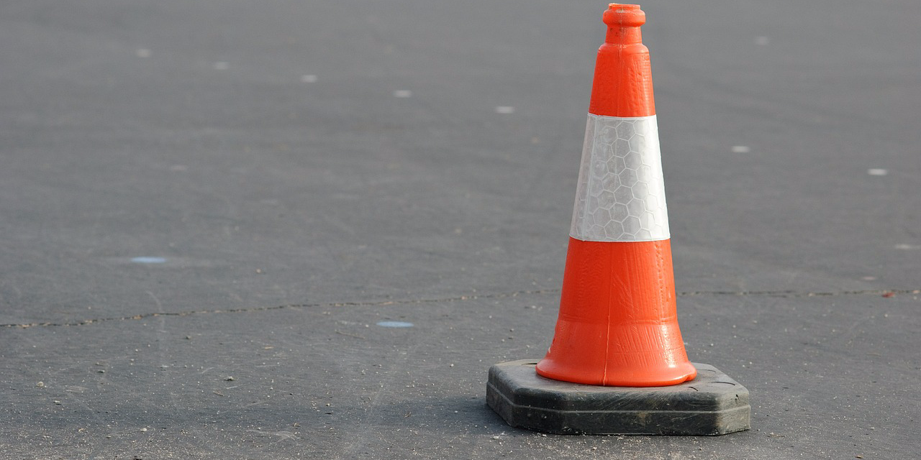
Все работает! Но почему не идеально? Мы сталкиваемся с неточностями и проблемами.

Slide 9
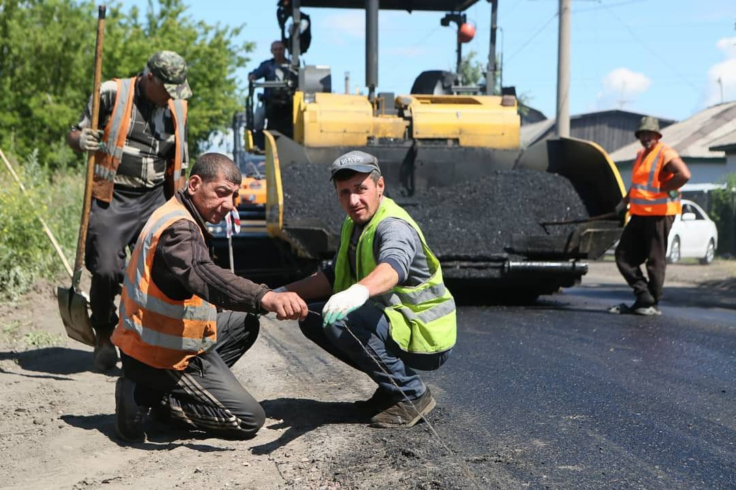
Просто существующий процесс – это вчерашний день!
Огромная роль человеческого фактора;
Решения принятые
на ходу;
Проект невозможно качественно реализовать;
Результат оставляет желать лучшего;

Slide 10
Новый подход
к ремонту
Новый подход к сбору данных;
Новый подход к проектированию;
Новый подход к выполнению работ;
Notes:
To understand how the automated process will evolve, let’s start with a look at the traditional construction process.
Please keep in mind that this depiction is a generalization, and is most likely representative of a general construction project.
10

Slide 11
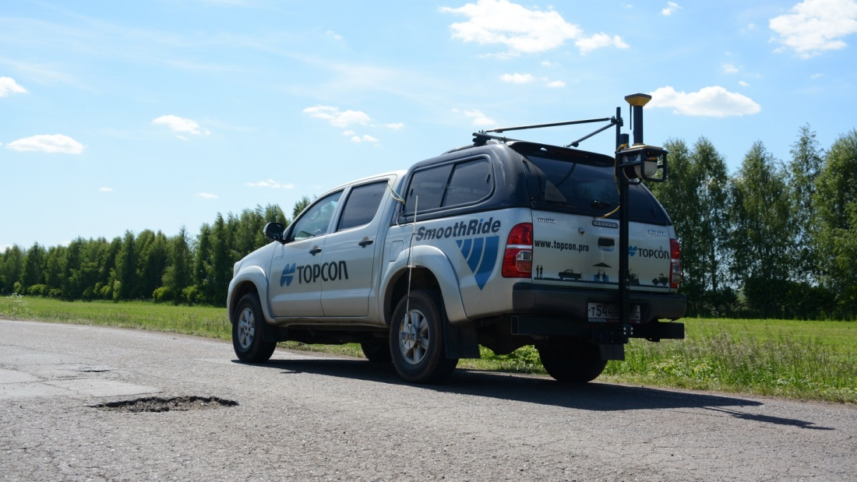
Собираем данные
Сканируем c RD-M1

Slide 12
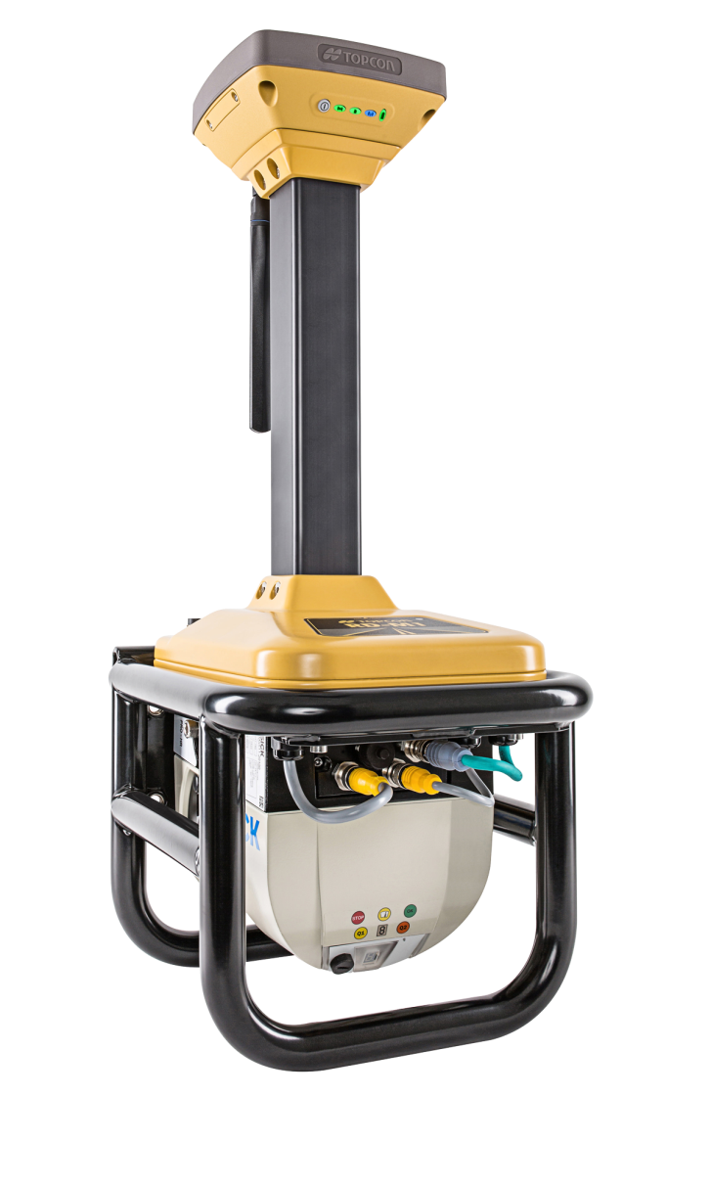
Быстрое сканирование
Специальный сканер вертикального базирования
Идеальная компоновка для дорожных работ
Быстрый и безопасный способ сбора данных
Подробная информация о состоянии поверхности
Notes:
12

Slide 13
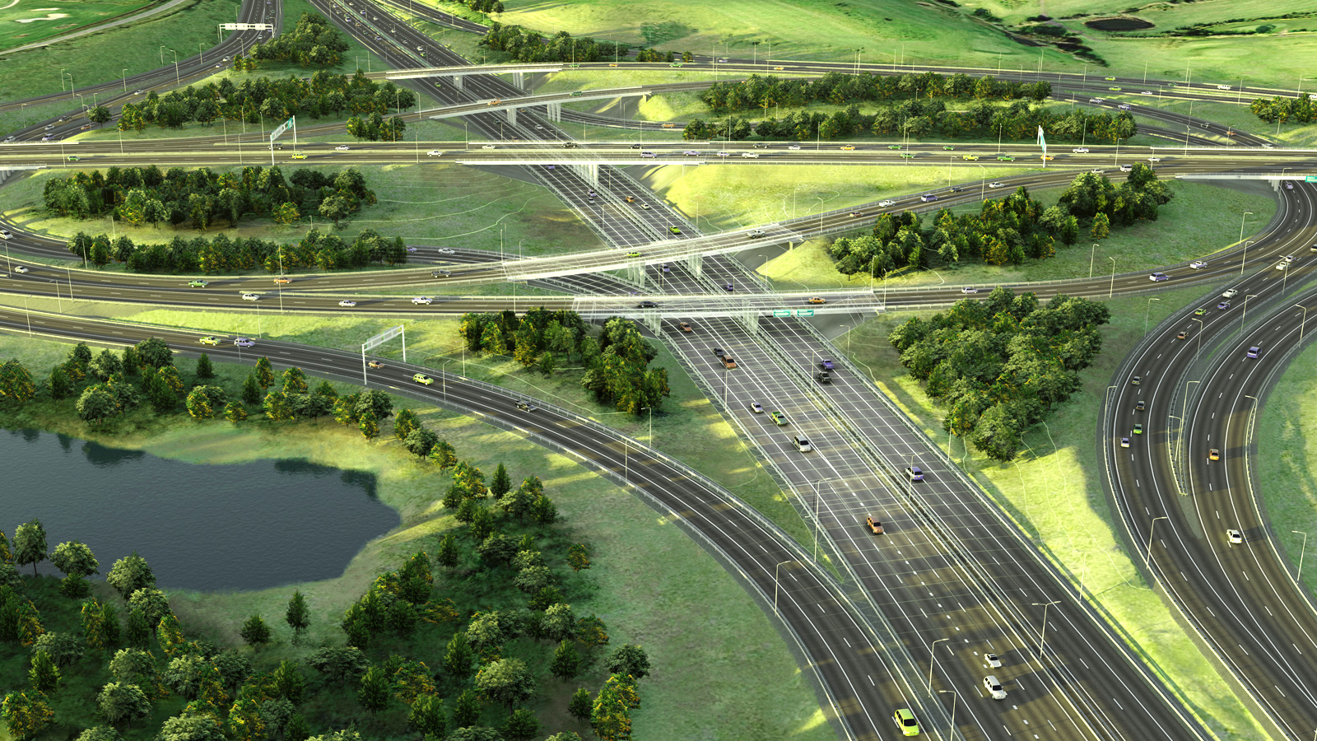
Проектируем в
Специальном Дорожном ПО

Slide 14
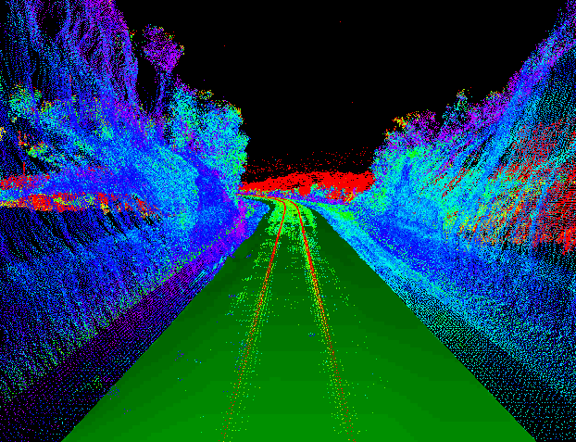
Удобное проектирование
Мощный движок для работы с большим массивом данных
Проектирование с учетом технических требований
Подготовка моделей трассы
и триангуляции
Сглаживание продольного профиля

Slide 15
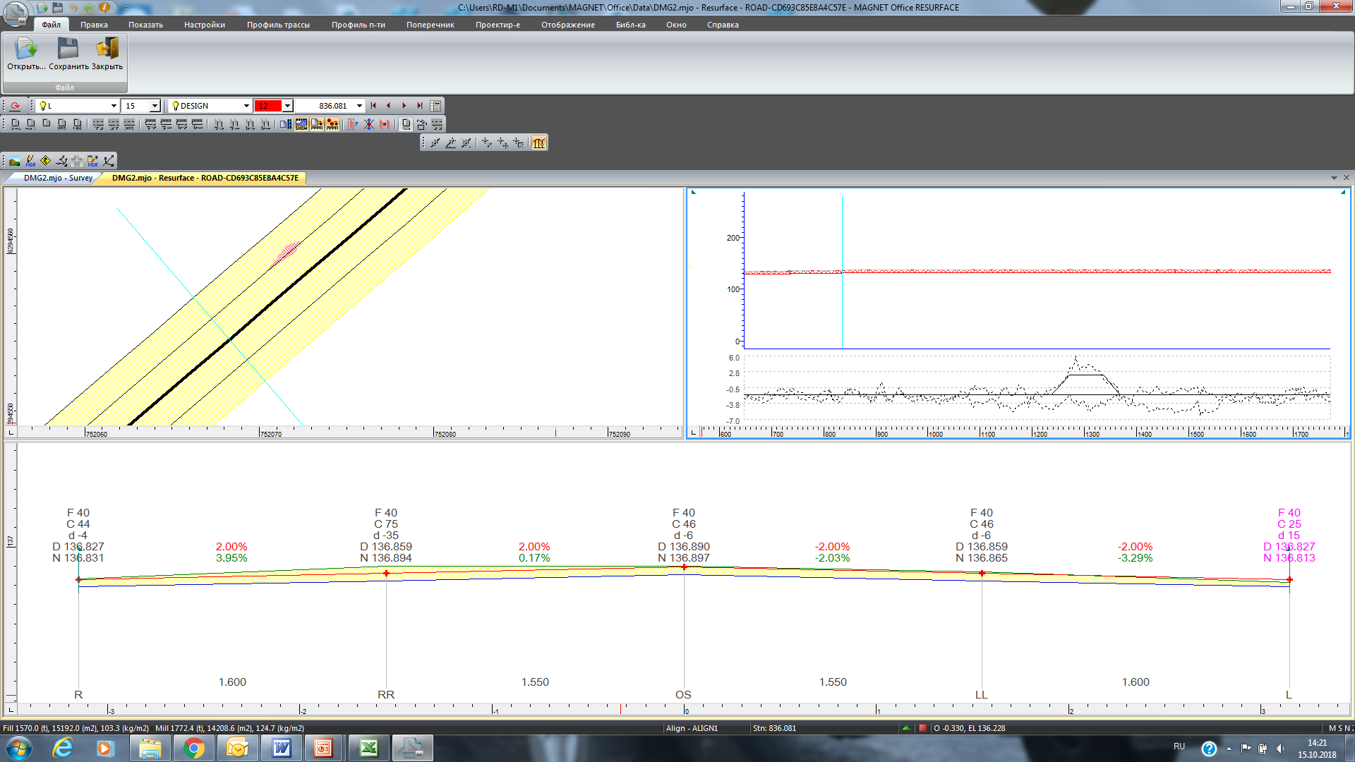
Удобное проектирование
Автоматическое сглаживание продольного профиля
Проектирование в рамках допуска слоя фрезерования
Учет требований
к слою укладки
Постоянный расчет объемов фрезерования и укладки
Notes:
15

Slide 16
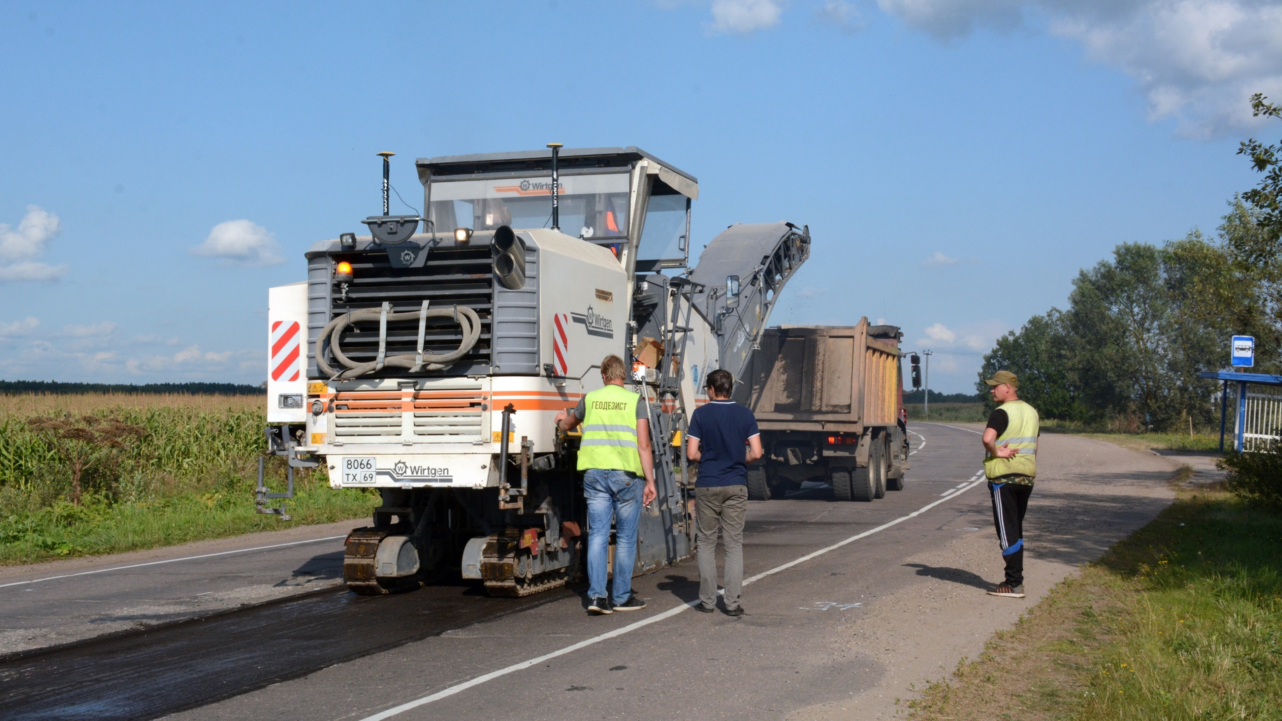
Фрезеруем
Новой системой RD-MC

Slide 17
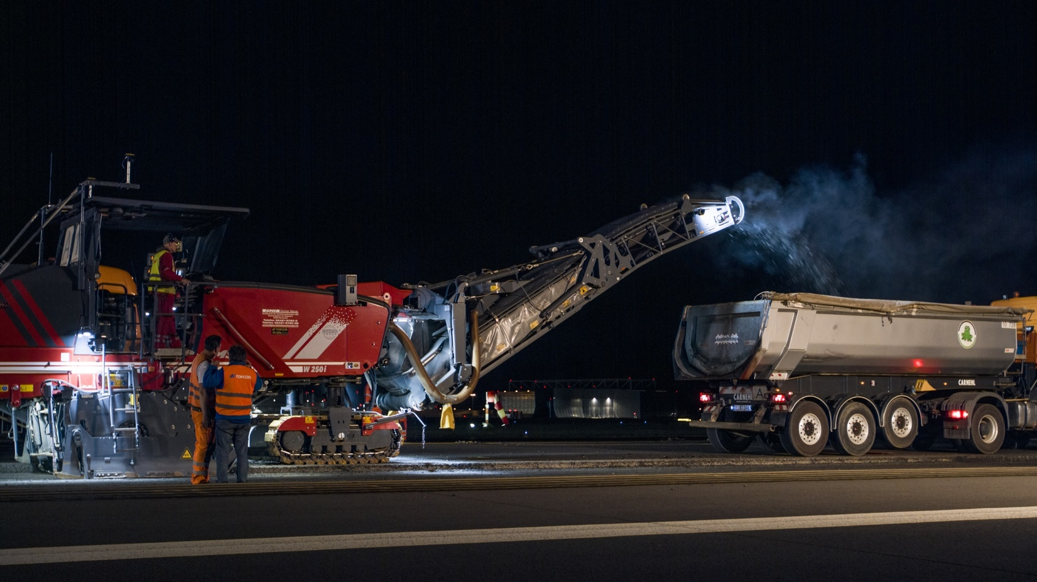
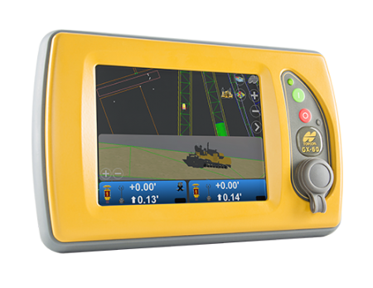
Точная реализация
Полностью спутниковое
решение
Быстрое независимое выполнение работ
Экономия за счет оптимизированного проекта
Фрезерование или Асфальтоукладка
Notes:
17

Slide 18
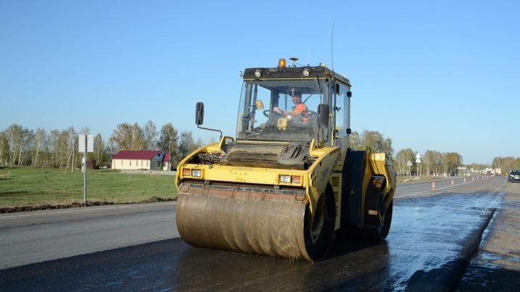
Уплотнаяем
Ителектуально!

Slide 19
Интеллектуальное уплотнение
Обычная
Укладка
ПРОЕКТ
ОСНОВАНИЕ
Обычное уплотнение
Укладка с
RD-MC
ПРОЕКТ
ОСНОВАНИЕ
Уплотнение SmoothRide
Notes:
19

Slide 20
СОВРЕМЕННАЯ ТЕХНОЛОГИЯ ДОРОЖНОГО РЕМОНТА
SmoothRide
ЖДЕМ ВАС НА НАШЕМ СТЕНДЕ !

